Slide 1
Uvodno predavanje i osnovne paradigme u društvenim istraživanjima – kvantitativna i kvalitativna
Akademska godina 2024./2025.

Slide 2
O predmetu
15 sati predavanja i 15 sati seminara
Svaka grupa (ili pojedinac) izabire temu seminara
25.10. počinje prezentacija seminara (do 18.10. oformiti grupe i predložiti teme)
Literatura:
Prezentacije
Skripta Vesna Lamza Posavec (2011). Kvantitativne metode istraživanja: Anketa i analiza sadržaja

Slide 3
Sadržaj
Znanstvene paradigme i polazne pretpostavke kvantitativne i kvalitativne metodologije
Filozofska polazišta i osobine kvantitativne metodologije
Filozofska polazišta i osobine kvalitativne metodologije
Razlike kvantitativne i kvalitativne metodologije

Slide 4

Paradigma
Kuhn - Znanstvena paradigma je opći pristup znanstvenom istraživanju, tj. osnovna odrednica znanstvenog pristupa istraživanju.
Paradigma je kriterij temeljem kojeg se izabire i definira predmet (problem) istraživanja te način na koji se problem formulira (teorijski) i kako ga se metodološki rješava.
Metodologija društvenih istraživanja dijeli se na kvalitativni (QUAL) i kvantitativni pristup (QUAN)

Slide 5
Polazne pretpostavke
Polazna pretpostavka kvantitativnog istraživanja, kao što sugerira naziv, je mjerenje i numeričko označavanje osobina proučavane pojave.
Kvantitativni pristup je čvrsto strukturiran – osobito je važno jasno definiranje varijabli istraživanja odnosno ključnih karakteristika ili dimenzija pojave koja je predmet istraživanja.
U cjelini se može reći da:
Znanstveno utemeljena primjena kvantitativnih metoda pridonosi opravdanosti i preciznosti zaključivanja o osobinama istraživane pojave.
Kvalitativna istraživanja pridonose njezinom objašnjenju odnosno obogaćivanju i produbljivanju spoznaje.
Kvalitativni pristup nije čvrsto strukturiran.

Slide 6

Filozofska polazišta kvantitativne metodologije
Postoji objektivna realnost koja se može definirati, shvatiti putem znanstvene metode.
Postoje zakoni i teorije koje “upravljaju” svijetom koji nas okružuje i koje mogu biti testirane i provjerene te na taj način bolje možemo shvati prirodno i društveno okruženje.
Pozitivizam – primijena metodologije prirodnih znanosti na društvene znanosti.
Postpozitivizam – ljudsku subjektivnost teško je izbjeći

Slide 7
Obilježja kvantitativne metodologije
Usmjerena su na proučavanje teorijski opisanih ili već istraživanih pojava.
Glavna im je svrha provjeravanje teorija i hipoteza o naravi pojave koja je predmet proučavanja odnosno njezine povezanosti s drugim pojavama.
Naglašavaju deduktivan proces spoznavanja.
Nastoje doći do zaključaka koji vrijede za kategorije pojava ili veće društvene skupine => teže pooćavanju!
(Radi kvantifikacije) Nastoje pojednostaviti stvarnost i svesti ju na temeljne sastavnice koje se drže bitnima za proučavanje određene pojave odnosno testiranje određene teorije ili hipoteze, izolirajući samo varijable koje se pritom smatraju relevantnima (redukcionizam).
Odgovaraju na pitanje: koliko? (kvalitativnih istraživanja odgovaraju na pitanja: Što? Kako? Zašto?);

Slide 8
Obilježja kvantitativne metodologije
Temelje se na primjeni velikih i reprezentativnih uzoraka.
Postupak prikupljanja podataka je strukturiran i standardiziran (jednak za sve ispitanike ili situacije na kojima se primjenjuje).
Ispitanici ili proučavane situacije ne utječu na pitanja koja se postavljaju, odnosno vrstu informacija koje se prikupljaju.
Istraživač je objektivni promatrač i registrator podataka, njegov utjecaj na rezultate je isključen ili sveden na minimum.
Prikupljeni podaci su iskazani brojkama.
Obrada podataka je numerička, razmjerno jednostavna i rukovođena statističkim pravilima.
Rezultati ispravno provedenih kvantitativnih istraživanja omogućavaju uopćavanje na populaciju.

Slide 9
Cilj istraživanja
Kvantitativna metodologija: Fokusira se na mjerenje i kvantifikaciju pojava, s ciljem dobivanja objektivnih podataka koji se mogu statistički analizirati. Cilj je često testiranje hipoteza i generalizacija rezultata na širu populaciju.
Kvalitativna metodologija: Usmjerena je na razumijevanje subjektivnih iskustava, značenja i perspektiva ispitanika. Cilj je istražiti dublje razloge, motivacije i procese koji stoje iza ponašanja ili pojava.

Slide 10
Priroda podataka
Kvantitativna metodologija: Koristi numeričke podatke koji se mogu kvantificirati. Podaci se često prikupljaju kroz ankete, upitnike ili eksperimente i izražavaju se u obliku brojeva ili statistika.
Kvalitativna metodologija: Koristi se ne-numeričkim podacima, kao što su riječi, slike, tekstovi, videozapisi ili promatranja. Podaci se prikupljaju kroz intervjue, fokus grupe, promatranja ili analizu tekstualnih dokumenata.

Slide 11
Metode prikupljanja podataka
Kvantitativna metodologija: Najčešće koristi standardizirane metode kao što su upitnici, ankete, eksperimenti i različite vrste testova. Metode su obično strukturirane, što omogućava jednostavniju analizu i usporedbu podataka.
Kvalitativna metodologija: Obuhvaća nestrukturirane ili polustrukturirane metode, kao što su dubinski intervjui, promatranja (participativna ili neparticipativna), analiza slučaja, analiza dokumenata i etnografske studije

Slide 12
Uloga istraživača
Kvantitativna metodologija: Istraživač pokušava ostati što objektivniji i distanciraniji od sudionika istraživanja kako bi minimizirao utjecaj na rezultate. Važno je osigurati valjanost i pouzdanost mjerenja.
Kvalitativna metodologija: Istraživač često sudjeluje u istraživačkom procesu i može biti aktivno uključen u interakciju s ispitanicima. Istraživač ima ulogu u interpretaciji podataka i oblikovanju značenja.

Slide 13
Generalizacija rezultata
Kvantitativna metodologija: Rezultati istraživanja obično se mogu generalizirati na širu populaciju jer se koristi reprezentativan uzorak i statističke analize koje omogućuju procjenu razine pouzdanosti rezultata.
Kvalitativna metodologija: Rezultati se ne mogu jednostavno generalizirati jer su često specifični za kontekst ili skupinu ljudi koja je proučavana. Fokus je na dubinskom razumijevanju specifičnih fenomena, a ne na generalizaciji.

Slide 14
Primjeri istraživačkih pitanja
Kvantitativna metodologija: "Koliko je studenata zadovoljno kvalitetom nastave na Sveučilištu?" ili "Postoji li statistički značajna povezanost između obrazovanja i prihoda?"
Kvalitativna metodologija: "Kako studenti doživljavaju iskustvo nastave na daljinu?" ili "Što motivira pojedince da sudjeluju u volonterskim aktivnostima?"

Slide 15
Prednosti i ograničenja
Kvantitativna metodologija:
  Prednosti: Objektivnost, mogućnost generalizacije, jednostavnija analiza velikih količina podataka.
  Ograničenja: Može zanemariti kontekst i subjektivna iskustva, manje fleksibilna metoda.
Kvalitativna metodologija:
  Prednosti: Dublje razumijevanje fenomena, fleksibilnost u istraživanju, prilagodljivost.
  Ograničenja: Teže generalizirati, složenija analiza podataka, veća subjektivnost.

Slide 16
Kada koristiti koju metodologiju?
Kvantitativna istraživanja su prikladna kada želite testirati hipoteze, mjeriti varijable i utvrditi uzročno-posljedične veze.
Kvalitativna istraživanja su korisna kada je potrebno razumjeti procese, perspektive i značenja koja ljudi pridaju svojim iskustvima ili kada se istražuje novi ili slabo istražen fenomen.

Slide 17
Primjeri tema za seminar
Metoda Ankete
Metoda kvantitativnog opažanja
Uzorkovanje u kvantitativnom opažanju
Statistički programi za obradu podataka
Metoda analize sadržaja
Razlike kvantitativne i kvalitativne istraživačke metodologije
Metrijske karakteristike instrumenta / istraživanja
Analiza sekundarnih podataka – big data analysis
Metoda eksperimenta
Psihometrijske skale

Slide 18
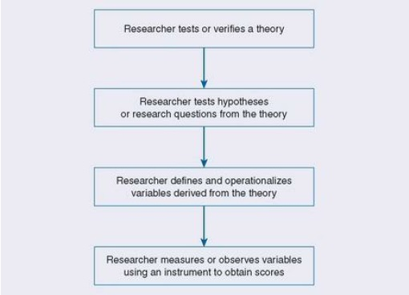
Obilježja kvantitativne metodologije
Deduktivna logika kvantitativnih istraživanja
Izvor: Creswell, J.W., Research design: qualitative, quantitative and mixed methods approaches

Slide 19

Filozofska polazišta kvalitativne metodologije
Polazište kvalitativne metodologije je socijalni konstruktivizam
Socijalni konstruktivizam polazi od pretpostavke da pojedinci u svojoj težnji ka razumijevanju svijeta pridaju subjektivna značenja raznim iskustvima, objektima i fenomenima.
Sukladno subjektivnosti ta značenja nisu identična nego su višestruka pa možemo govoriti o postojanju višestrukih (subjektivnih) zbilja.
Ta su značenja najčešće društveno uvjetovana. Nisu samo individualne interpretacije nego se formiraraju kroz interakciju s drugim pojedincima (socijalni konstruktivizam).

Slide 20
Obilježja kvalitativne metodologije
Pojedinac je polazište.
Socijalni konstruktivisti se usredotočuju i na kontekst u kojem pojedinci djeluju.
Zbog naglašavanje interakcije s drugima socijalni konstruktivisti istražuju procese interakcije među pojedncima.
Istraživač također prihavaća činjenicu da su i njegove spoznaje određene kontekstom u kojem djeluje.
Pitanja koja kvalitativni istraživači postavljaju “ispitanicima” uglavnom su obuhvatnijeg i općenitijeg karaktera. Kako bi pojedinci mogli dati detaljniji opis i značenje određene situacije.
Metode istraživanja koje se koriste: spoznaje se od pojedinaca uglavnom dobivaju kroz interakciju (intervju) s njima.
Nastoje u najvećoj mogućoj mjeri sačuvati ukupna složenost i cjelina proučavane situacije (holizam).

Slide 21
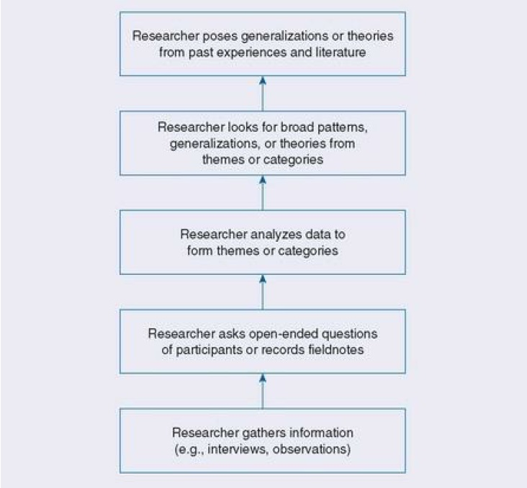
QUAL
Indukivna logika kvalitativne mtodologije
Izvor: Creswell, J.W., Research design: qualitative, quantitative and mixed methods approaches

Slide 22
Metode
A. Kvalitativne metode:
- Opažanje
- Intervju
- Kvalitativne desk-metode (kvalitativna analiza sadržaja, analiza slučaja)
Projektivne metode i tehnike
B. Kvantitativne metode:
- Anketa
- Kvantitativne desk-metode (kvantitativna analiza sadržaja, analiza statističkih podataka)
- Eksperiment

Slide 23
RAZLIKE KVALITATIVNE I KVANTITATIVNE METODLOGIJE

Slide 24

Razlike - ciljevi
QUAN – provjera teorijskih pretpostavki; ispititavanje pozvezanosti među pojavama; ispitivanje uzročno-posljedničkog odnosa; poopćavanje rezultata s manje skupine ispitanika na veće zajednice.
QUAL – opis i tumačenje pojedinačnih iskustva; dublja analiza razloga djelovanja pojedinaca; prikupljanje novih informacija o problemu istraživanja; stvaranje novih teorija.

Slide 25

Razlike – provedba istraživanja
QUAN – kontrola nad jasno definiranim varijablama; kontrola uvjeta; istraživanja u “neprirodnom” okruženju.
QUAL – istraživanje u prirodnim uvjetima; nije naglasak na kontroli varijabli nego na dobivanju dubljeg uvida i novih informacija.

Slide 26
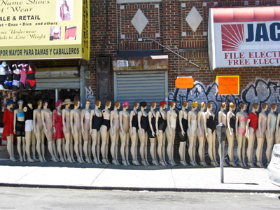
Razlike – generalizacija rezultata
QUAN – omogućuju generalizaciju (poopćavanje) rezultata s uzorka na populaciju.
QUAL – ne omogućuju generalizaciju (poopćavanje) rezultata s uzorka na populaciju.

Slide 27

Razlike – ispitanici (uzorak)
QUAN – veliki uzorci; teži se slučajnom odabiru ispitanika; teži se reprezentativnosti (da uzorak bude što sličniji populaciji u segmentima važnima za istraživački problem)
QUAL – mali uzorci; ne teži se slučajnom odabiru ispitanika i reprezentativnosti; ciljani ispitanici od kojih možemo dobiti veći broj informacija.

Slide 28

Razlike – pozicija ispitanika
QUAN – ispitanici su objekt istraživanja; mišljenja ispitanika ne utječu na zaključke istraživanja.
QUAL – ispitanici su istovremeno i objekt i subjekt istraživačkog procesa => tijekom istraživanja pomažu istraživaču u kreiranju daljnjeg istraživanj => pomažu istraživaču u objašnjenju rezultata.

Slide 29

Razlike – pozicija istraživača
QUAN – uloga istraživača se nastoji smanjiti ili potpuno isključiti. Istraživač nastoji samo objektivno bilježiti istraživani fenomen.
QUAL – istraživač aktivno sudjeluje u istraživanju – sagledava problem sa subjektivnog stajališta i vlastitog znanja; u dinamici je s ispitanicima; pokušava se ukalupiti u ispitanikovo djelovanje.

Slide 30

Razlike – podaci
QUAN – numerički podaci dobiveni na standardiziranim instrumentima (ista pitanja; isto shvaćanje proučavanog fenomena – varijabli istraživanja)
QUAL – opis, tekstovi, slike, razgovori; instrumenti i postupak ne teže standardizaciji.

Slide 31
Razlike – obrada i analiza
QUAN – statistička analiza – deskriptivna i inferencijalna statistika
QUAL – istraživačeva interpretacija rezultata; tekstualni zaključci dobiveni iz prikupljenih podataka.

Slide 32

Učestalo korištene metode
QUAN – anketno istraživanja; psihologijski testovi; kvantitativno opažanje; eksperiment
QUAL – individualni i grupni intervju; etnografsko opažanje; analize tekstova

Slide 33
Zadaci za vježbu
Želite kvalitativno istražiti turističku ponudu određenom mjesta na Jadranu. Kako biste, u grubim crtama, proveli istraživanje?
Želite kvantitativno istražiti turističku ponudu određenom mjesta na Jadranu. Kako biste, u grubim crtama, proveli istraživanje?

Slide 34
Hvala na pažnji!

